Slide 1

特殊作业票介绍

Slide 2
CONTENTS
01
政策指引
目录
02
核心价值
03
功能亮点
04
产品优势
05
产品价格

Slide 3
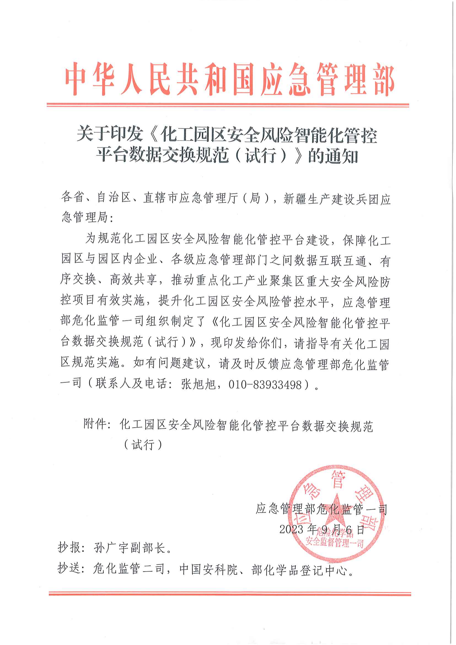
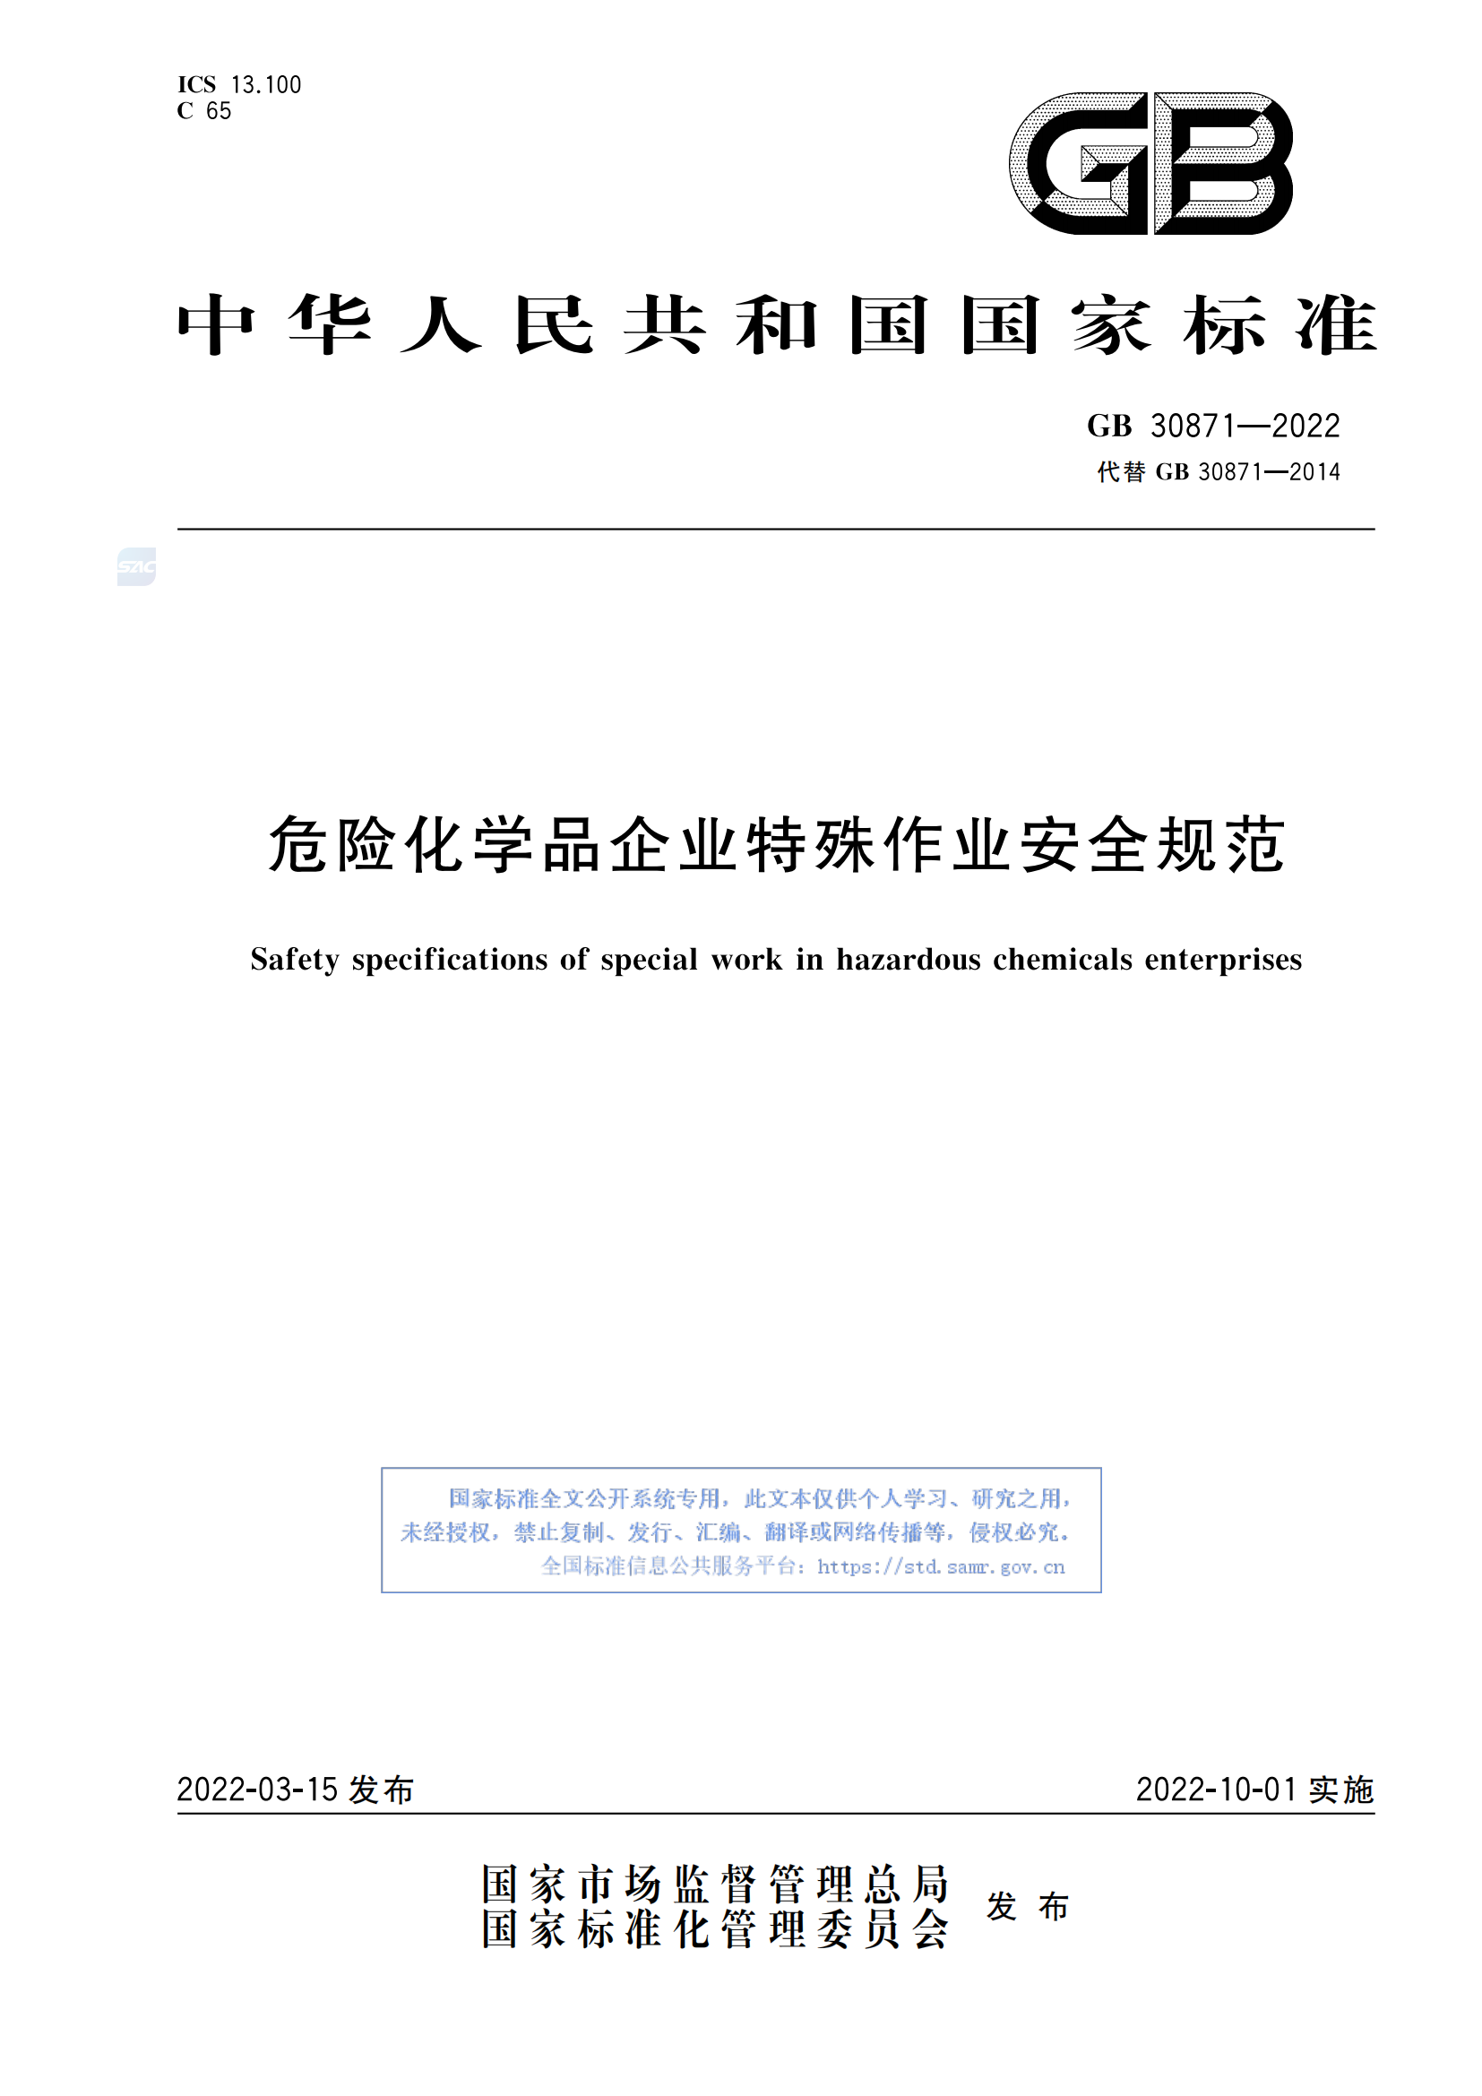
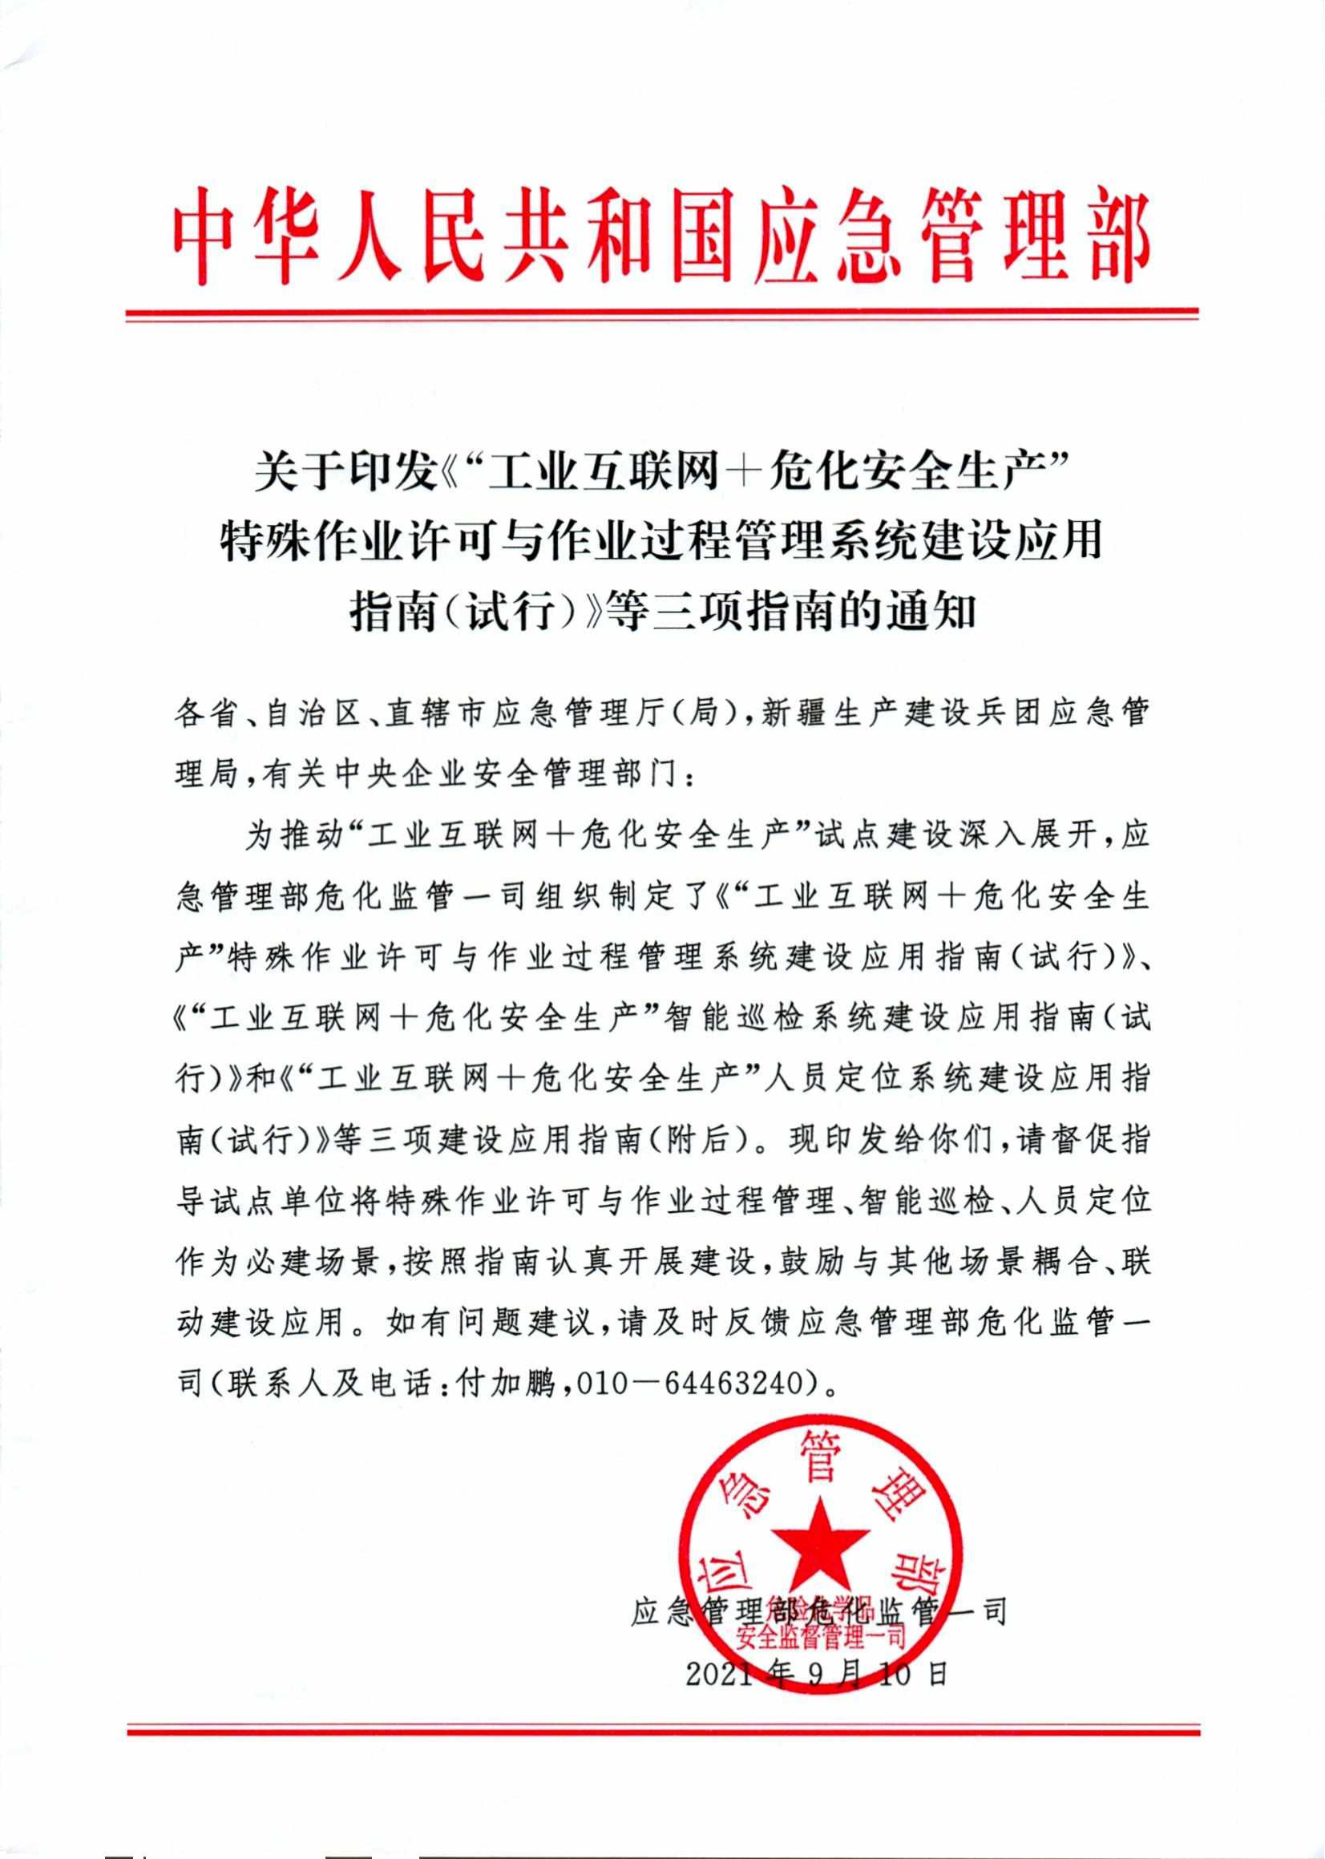
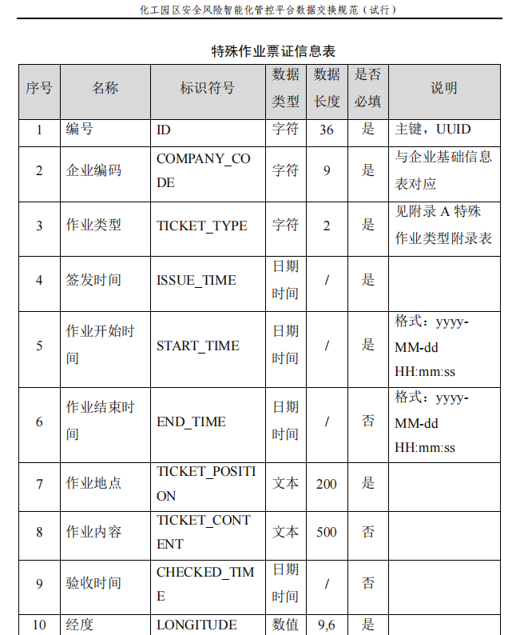
政策指引

Slide 4
核心价值
提升作业安全性
提升作业管理效率
帮助企业规范八大作业安全管控工作，规避作业过程中潜在的风险，保障作业人员的安全。
全程手机移动办票，电子化审批验收，规范审批过程，线上归档，取缔纸质票证流转，作业票管理更高效。
提升作业规范性
提升作业过程管控能力
系统建设完全符合国标标准，帮助企业提升作业规范，精准定位责任人。
支持安全措施管理、监护人变更、安全交底等过程的签批确认，通过对接视频画面数据，实现作业全过程的实时监控，异常情况即时告警。
更规范、更安全、更高效、更到位

Slide 5
功能亮点
作业票申请（预约办票）
气体检测分析
作业验收
审批确认
安全交底单
01
02
03
04
05
06
07
安全措施评估
安全措施确认
作业审批
特殊作业票办票流程
产品功能
功能亮点
PC端+APP协同管理，闭环作业管控，基础信息灵活配置。
联合环境检验，获取作业环境气体检验参数，确保作业环境安全。
联合现场监控，实时获取作业场景，掌握作业执行情况。
支持与人员定位、视频监控、重大危险源等系统结合，提升系统联通性。
作业到场定位审批，联动位置安全校验；
作业现场实时监护，签批验收严谨可查；
现场气体采样分析，关键节点取证留痕；
采集作业视频影像，作业现场录像留存；
作业过程全局留档，作业单据分类统计。

Slide 6
产品优势
支持与人员定位、视频监控、园区平台、政府平台等系统集成、对接，具有高扩展性，可个性化适配所需系统。
支持对作业方式管理、安全措施管理、分析项目管理、作业时长、中断时长等基础信息的维护，辅助企业实现数据信息化存储。
01
03
扩展性高
灵活性强
满足企业信息化建设要求、园区和政府的数据上报标准，检查内容全都直观可查，无违规问题。
04
持续自主研发，功能齐全、稳定，辅助企业导入基础数据，部署周期短、使用易上手。
02
对接性强
成熟度高

